Slide 1

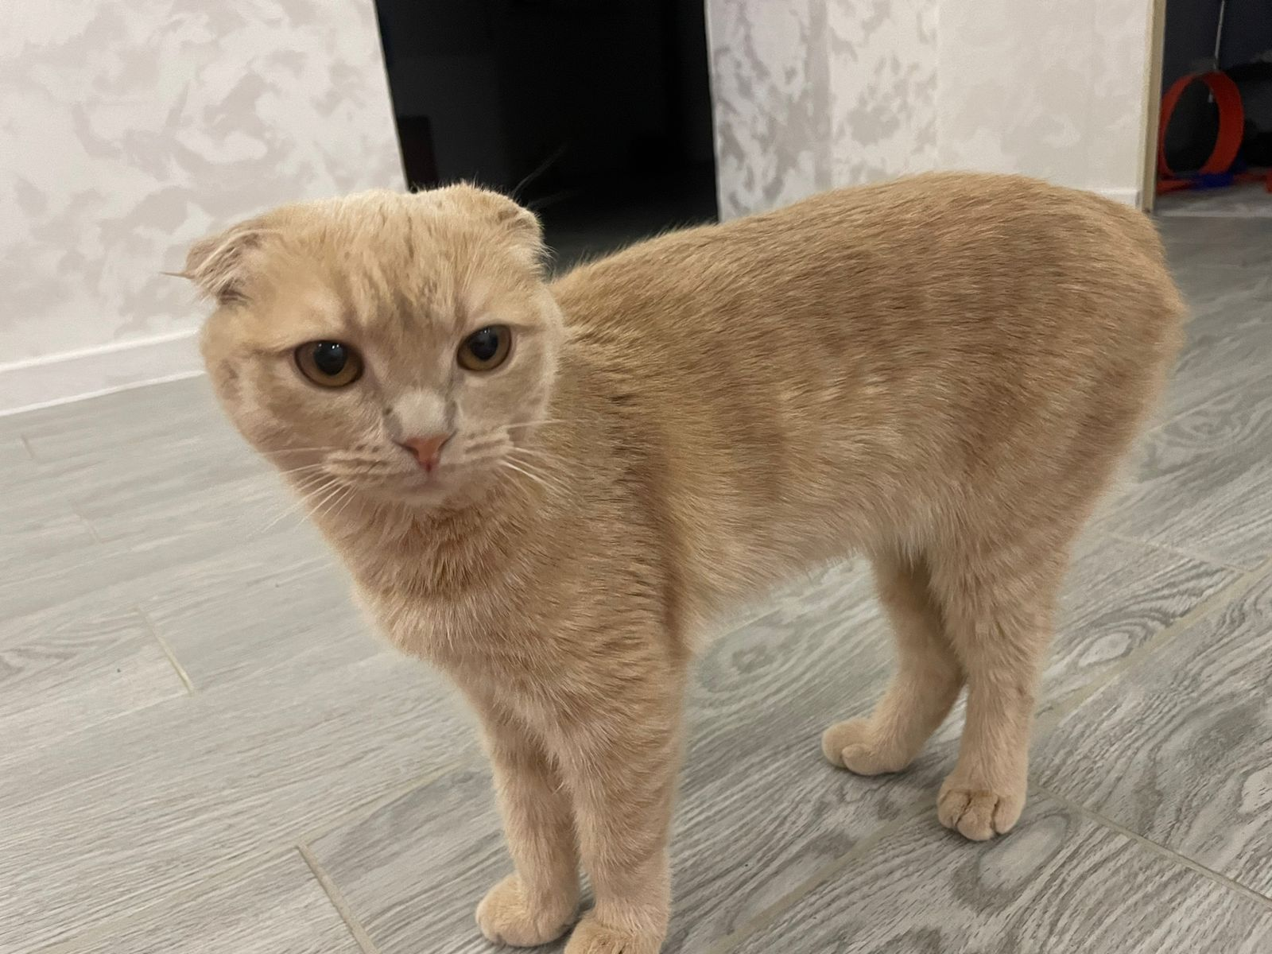
Муниципальное дошкольное образовательное автономное учреждение «Детский сад комбинированного вида № 71 «Лучик» г. Орска
Исследовательская работа
"Пушистый друг"
Автор работы: Шейкин Артём,
воспитанник
подготовительной группы
Руководители:
воспитатель Поспелова Г.В.,
учитель-логопед Трапезникова Ю.В.
Орск, 2025

Slide 2
Цель моего исследования:
узнать о видах кошек и условиях их жизни.
Задачи:
1. Узнать правильно ли организовано жизненное пространство для нашей кошки.
2. Узнать о разнообразии кошек и их особенностях.
3.Установить, правильно ли мы кормим нашу кошку и какой корм предпочитают кошки.
4.Провести эксперимент с кошкой (правда ли что кошки знают своё имя?).

Slide 3
Гипотеза:
если я больше узнаю о кошках, расскажу о них другим детям, то возможно у кого-то из них возникнет интерес к домашним питомцам и они заве-дут себе пушистого друга.

Slide 4
Объект исследования: кошка.
Методы и способы изучения:
опрос, эксперимент, анкетирование, изучение литературы и интернет ресурсов, практическое применение.

Slide 5


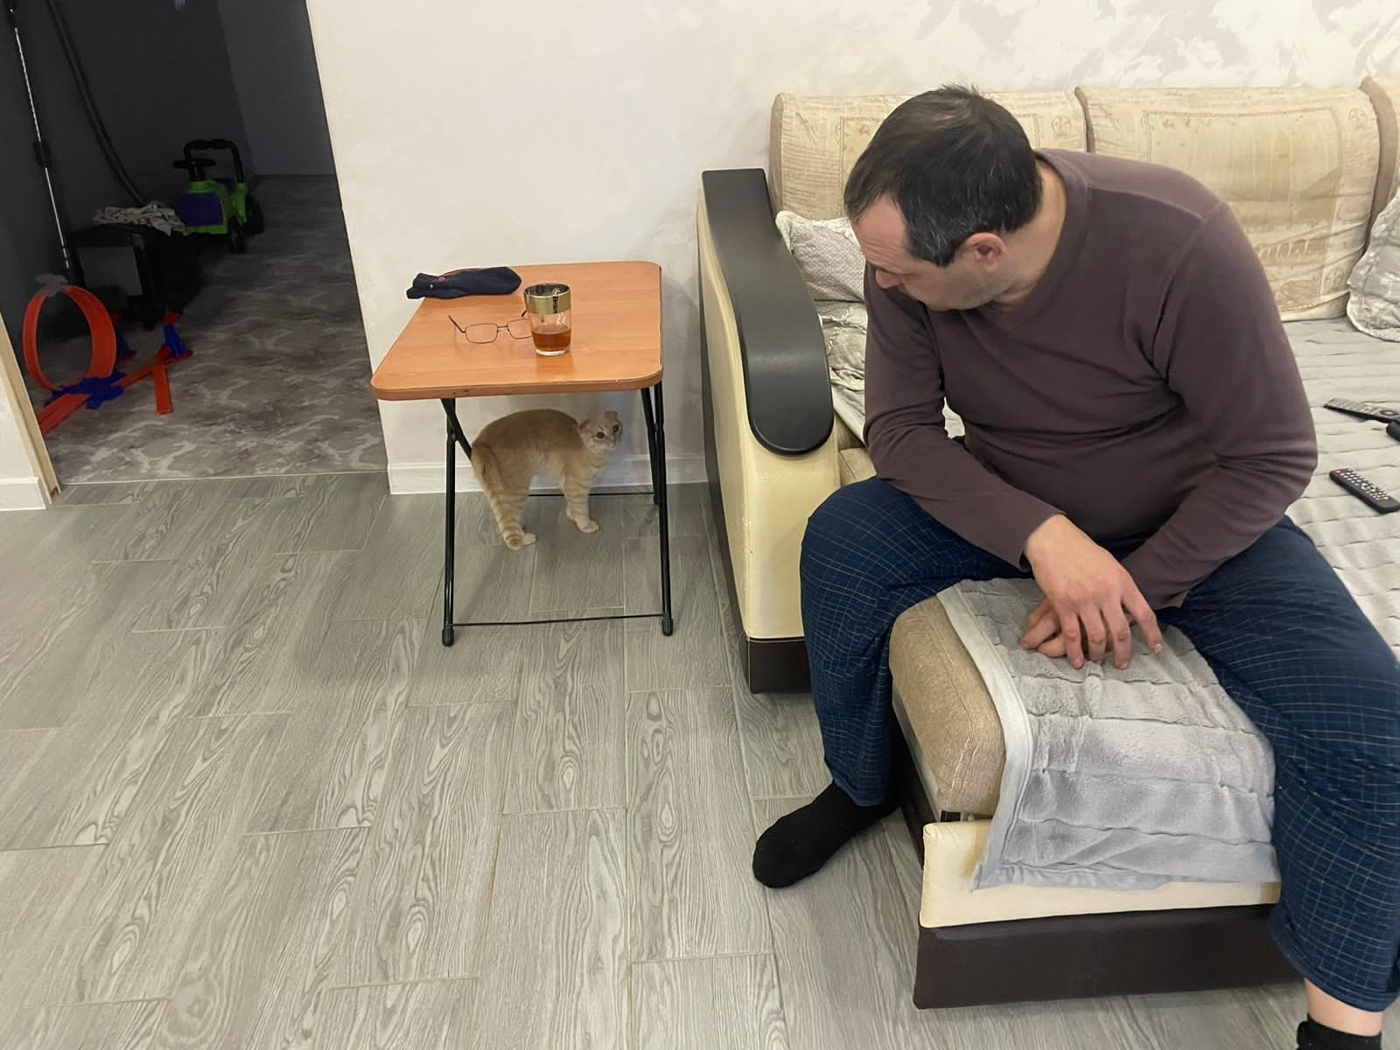

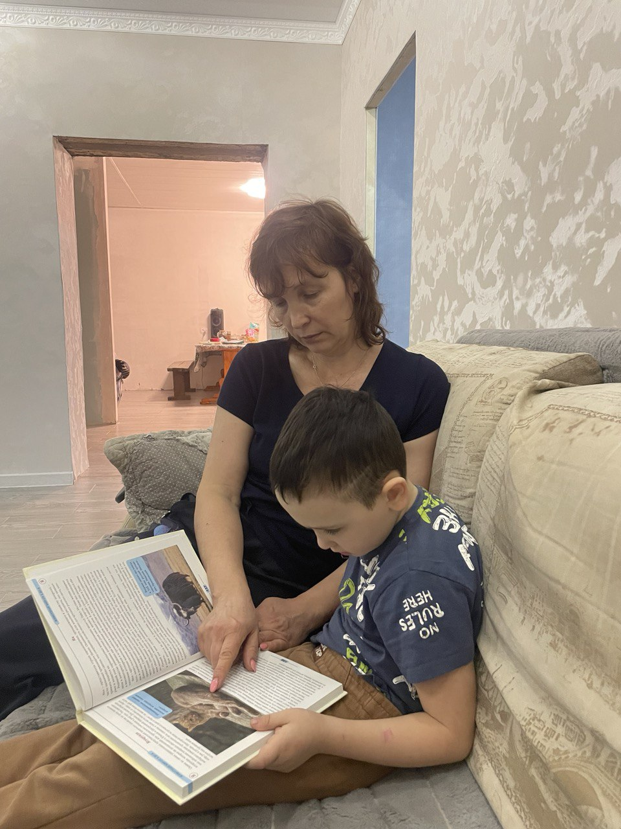
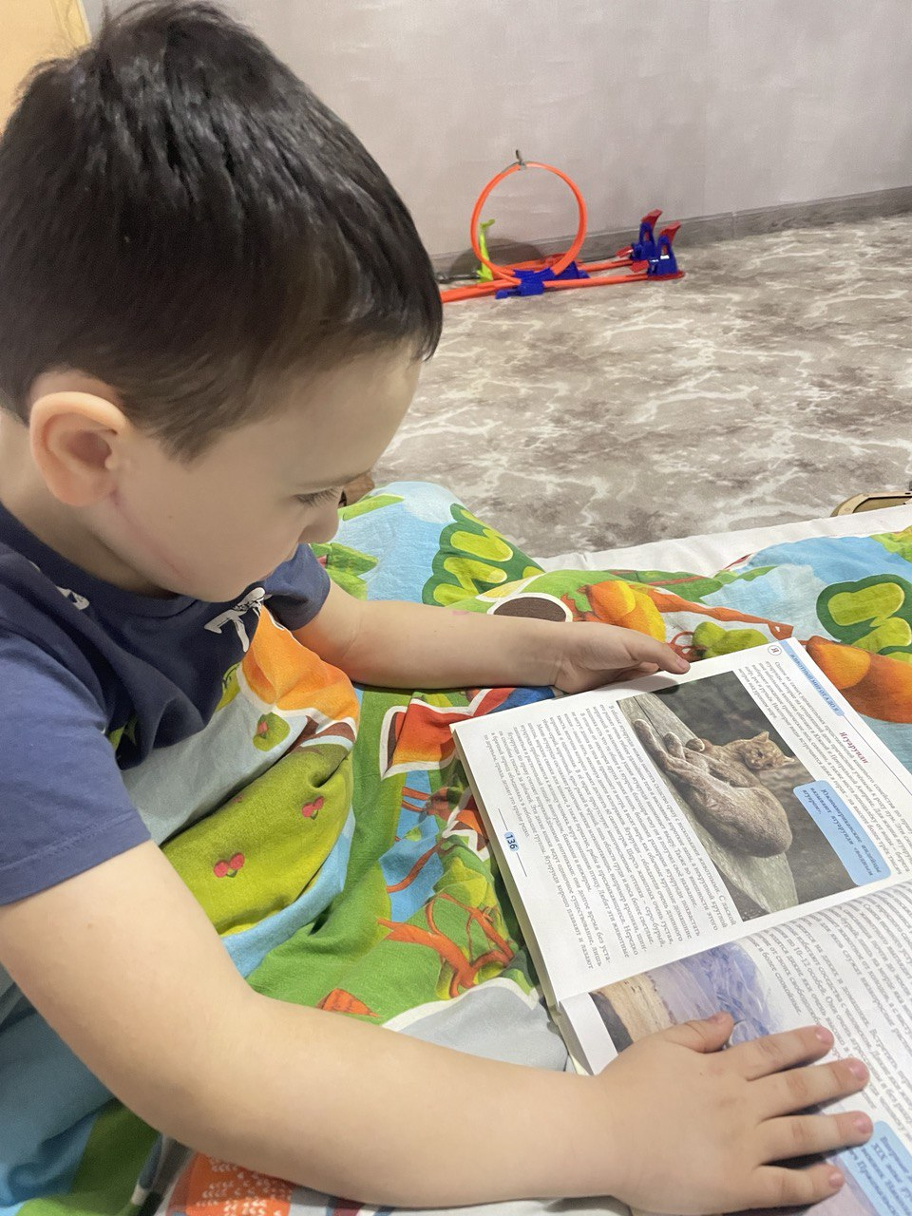
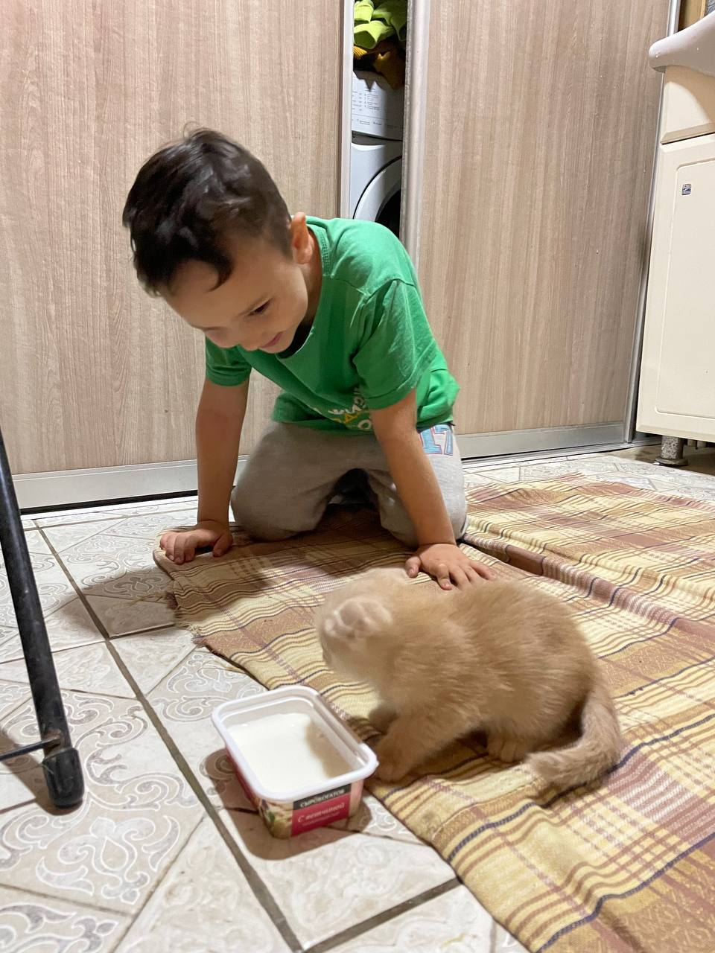




Просмор мультфильмов
«Уроки тётушки Совы»

Slide 6
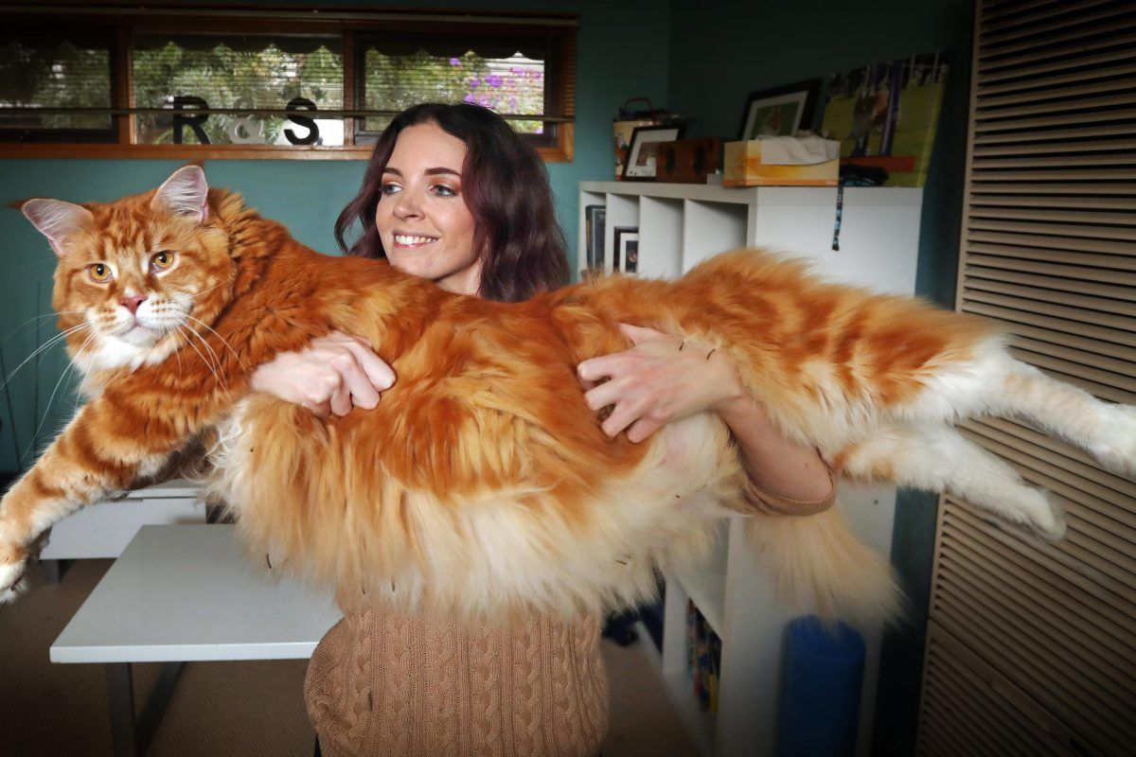
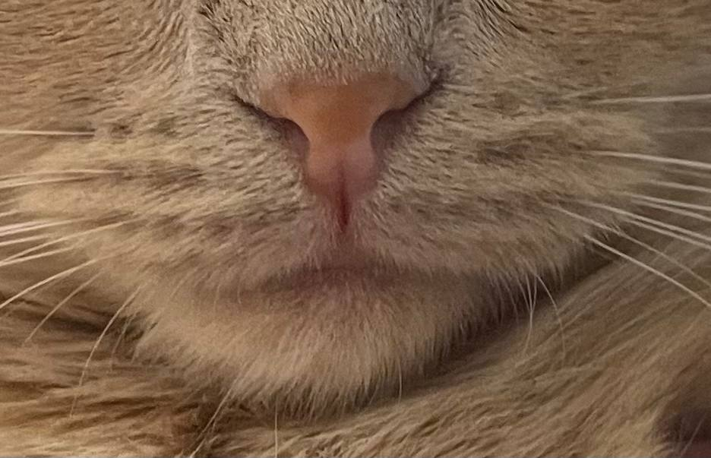
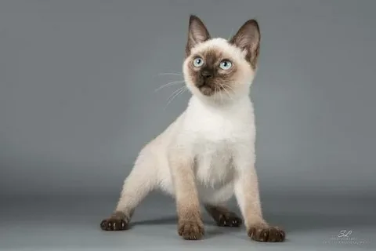
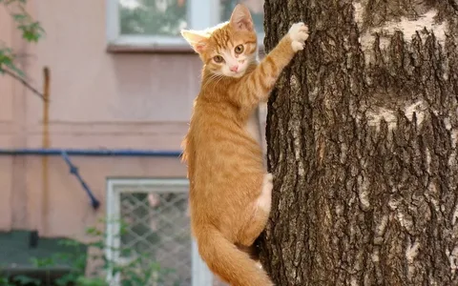

Интересные факты о кошках
Самая большая кошка
Мейн-кун, Саванна, Чаузи
Рисунок на носу каждой кошки неповторим
Самая маленькая кошка
Скиф-той-боб
Кошка может залезть на дерево только вверх
Кошки по-другому видят цвета

Slide 7
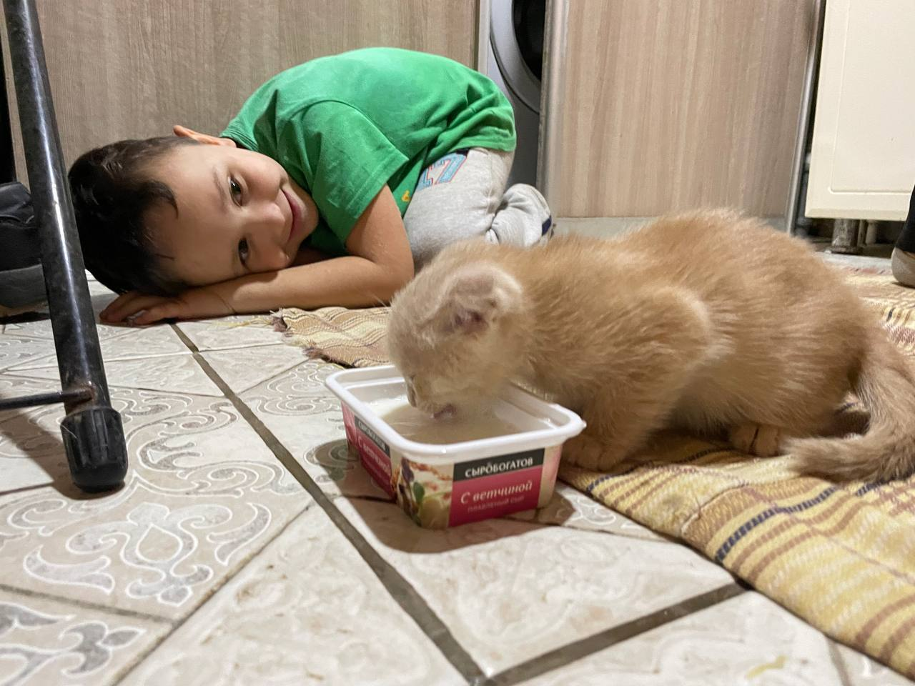
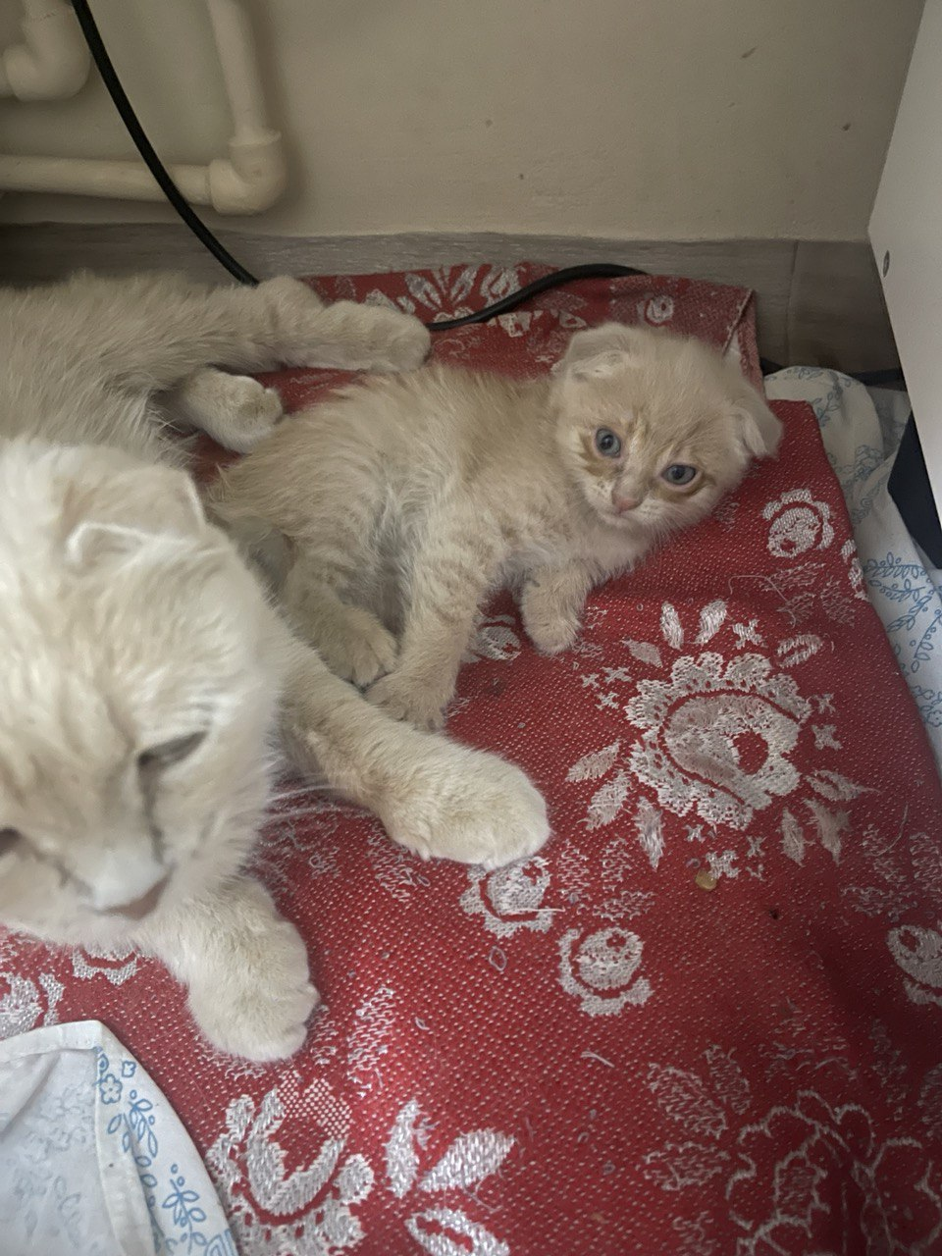
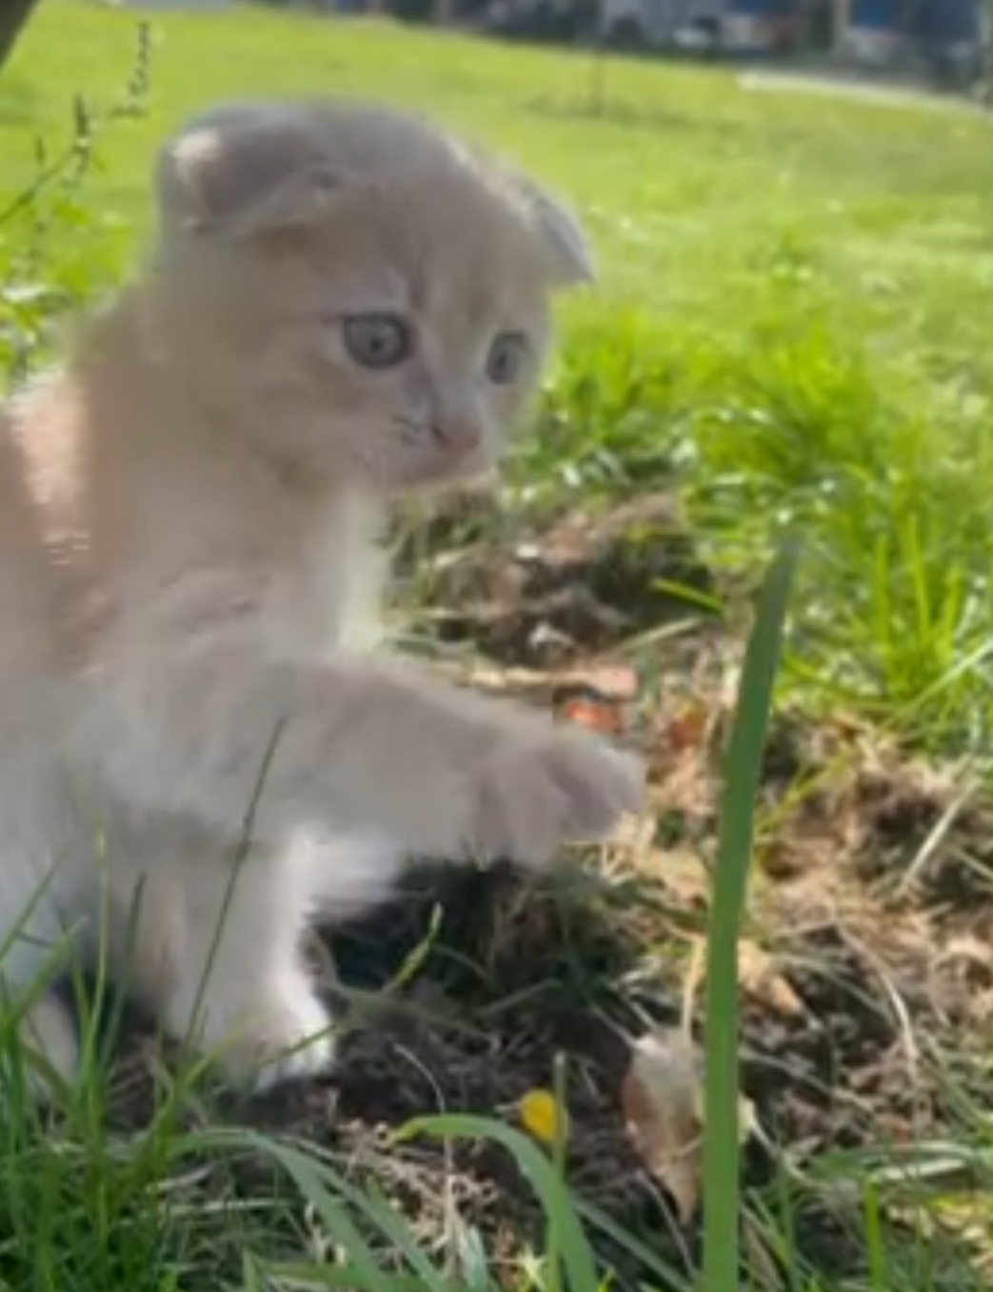
Появление в нашей семье британской вислоухой

Slide 8
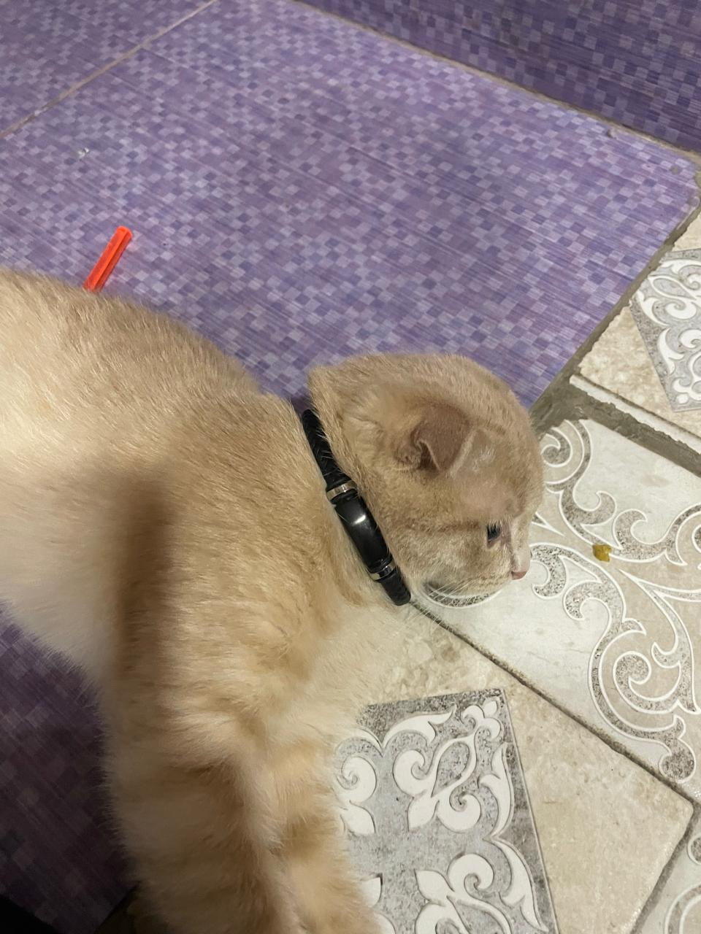
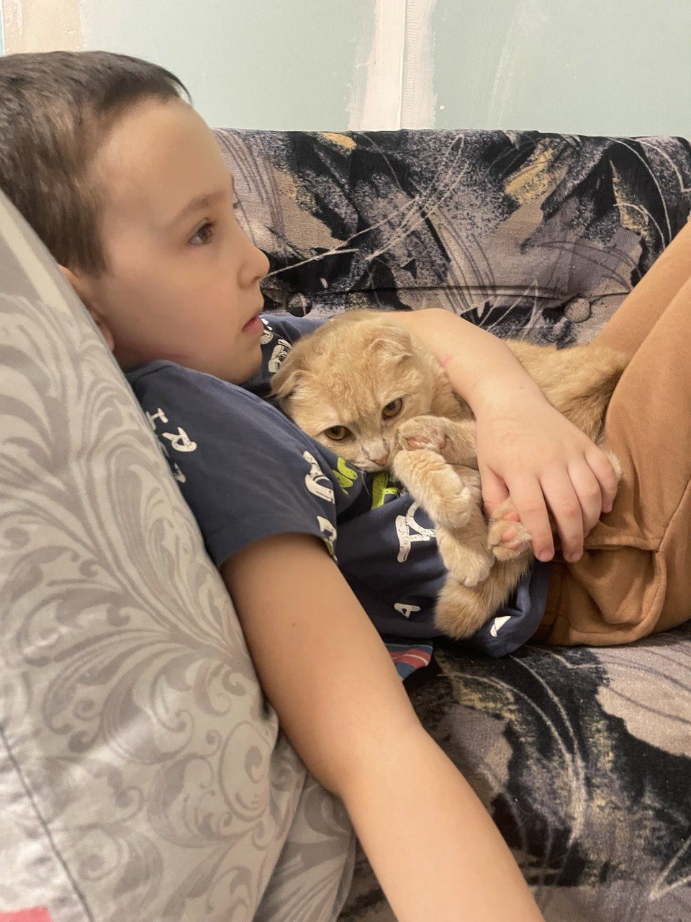
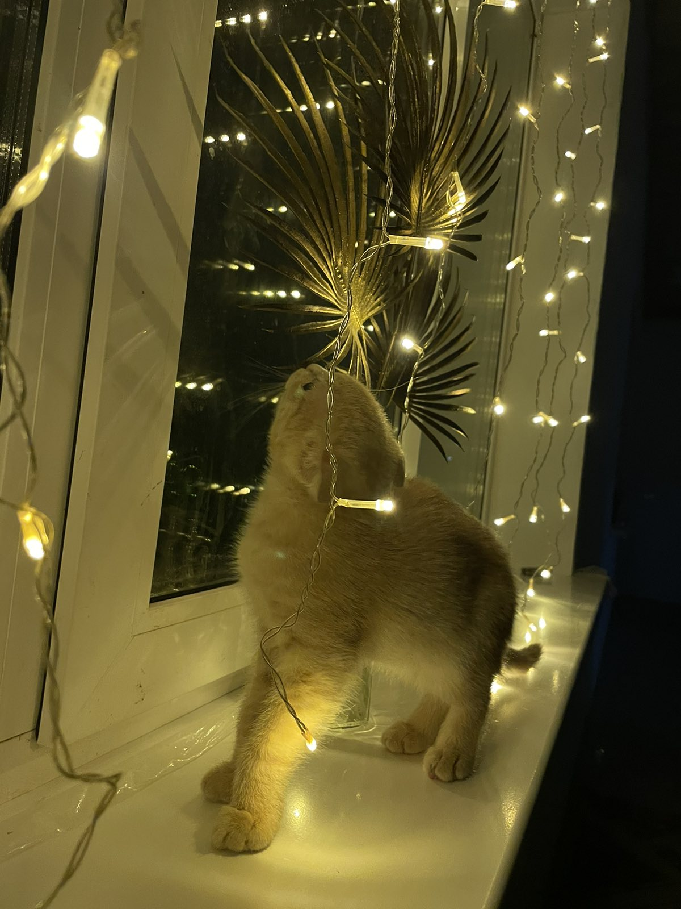
Любимые местечки в доме у моей Манюни
Зимой Манюня ищет тёплое место
Летом Манюня ищет прохладное место

Slide 9
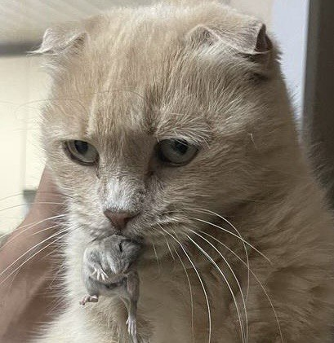
Какая она моя британская вислоухая?

Slide 10
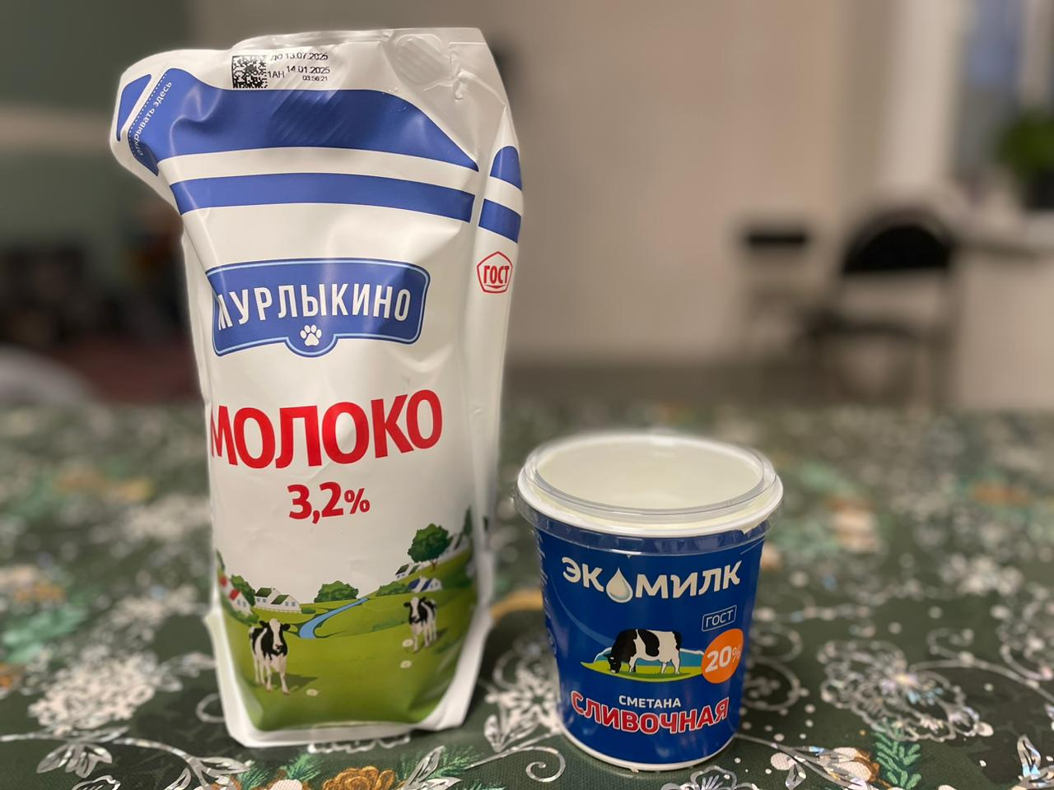
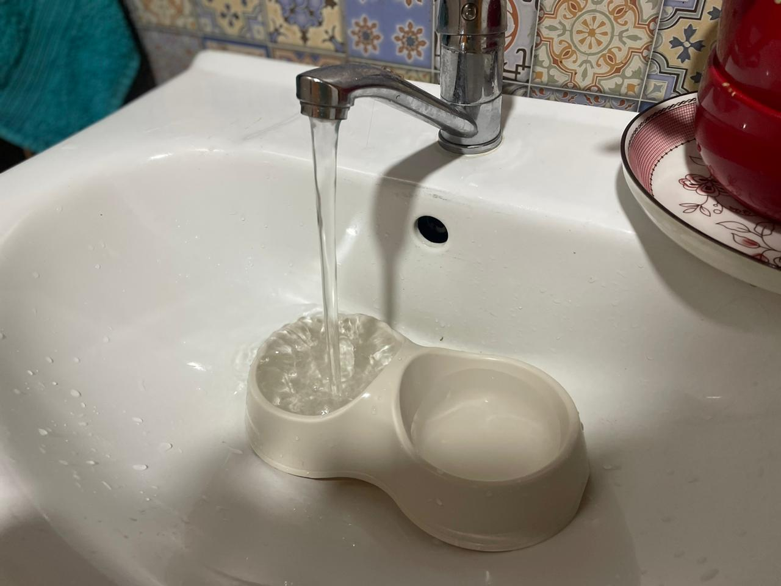
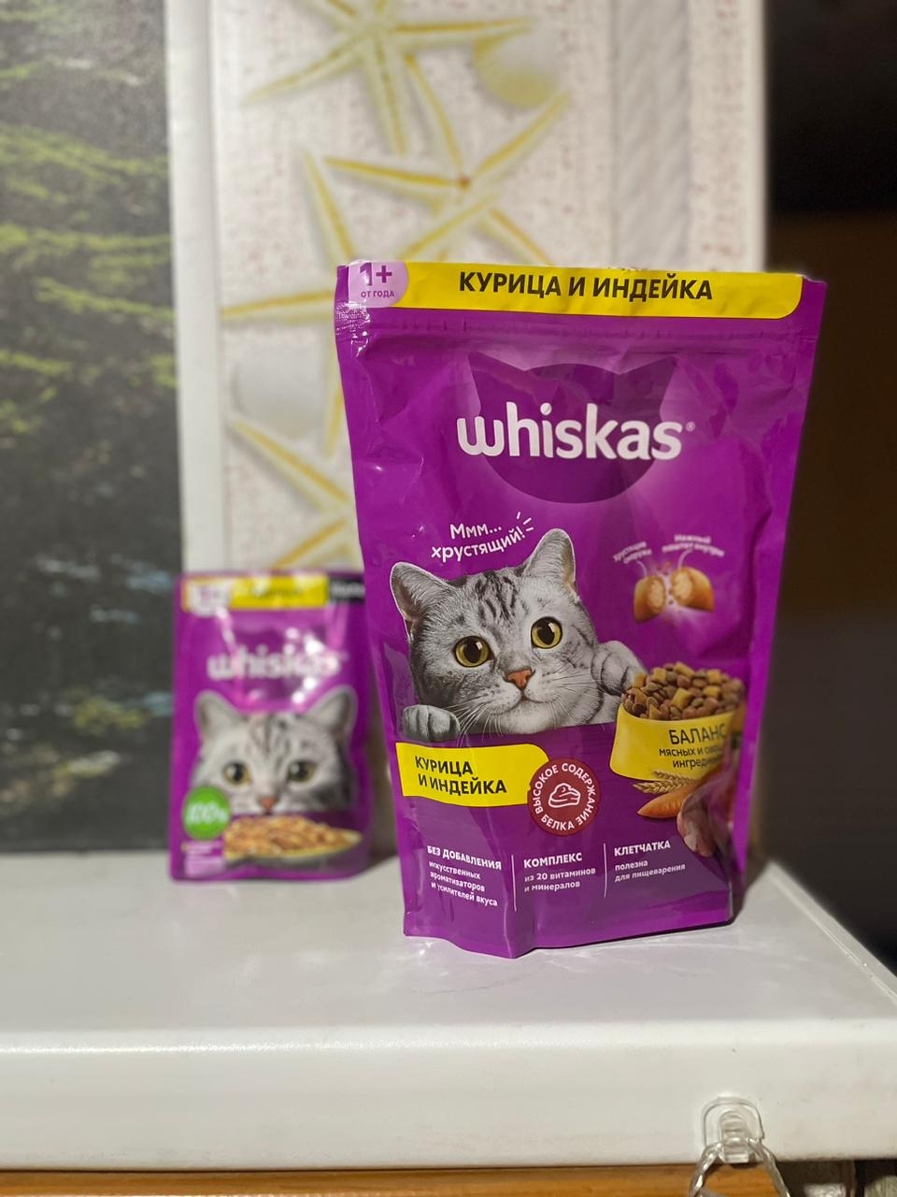
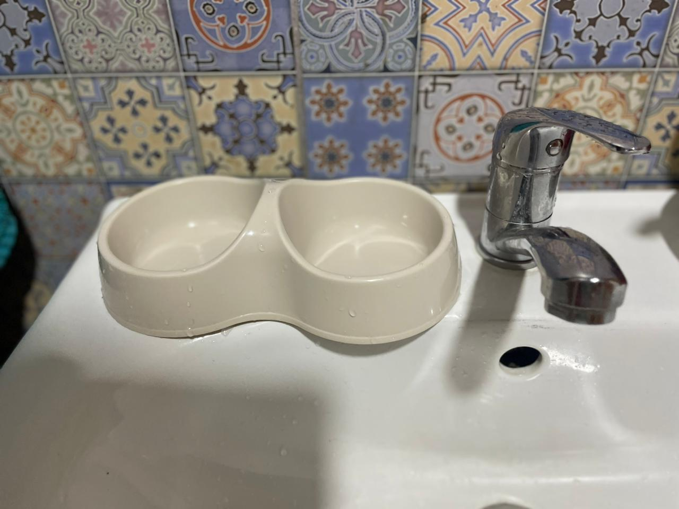
Я наблюдаю за кошкой
Наблюдение за кормлением
Наблюдение за чистотой мисок для еды
Норма
Чистота

Slide 11

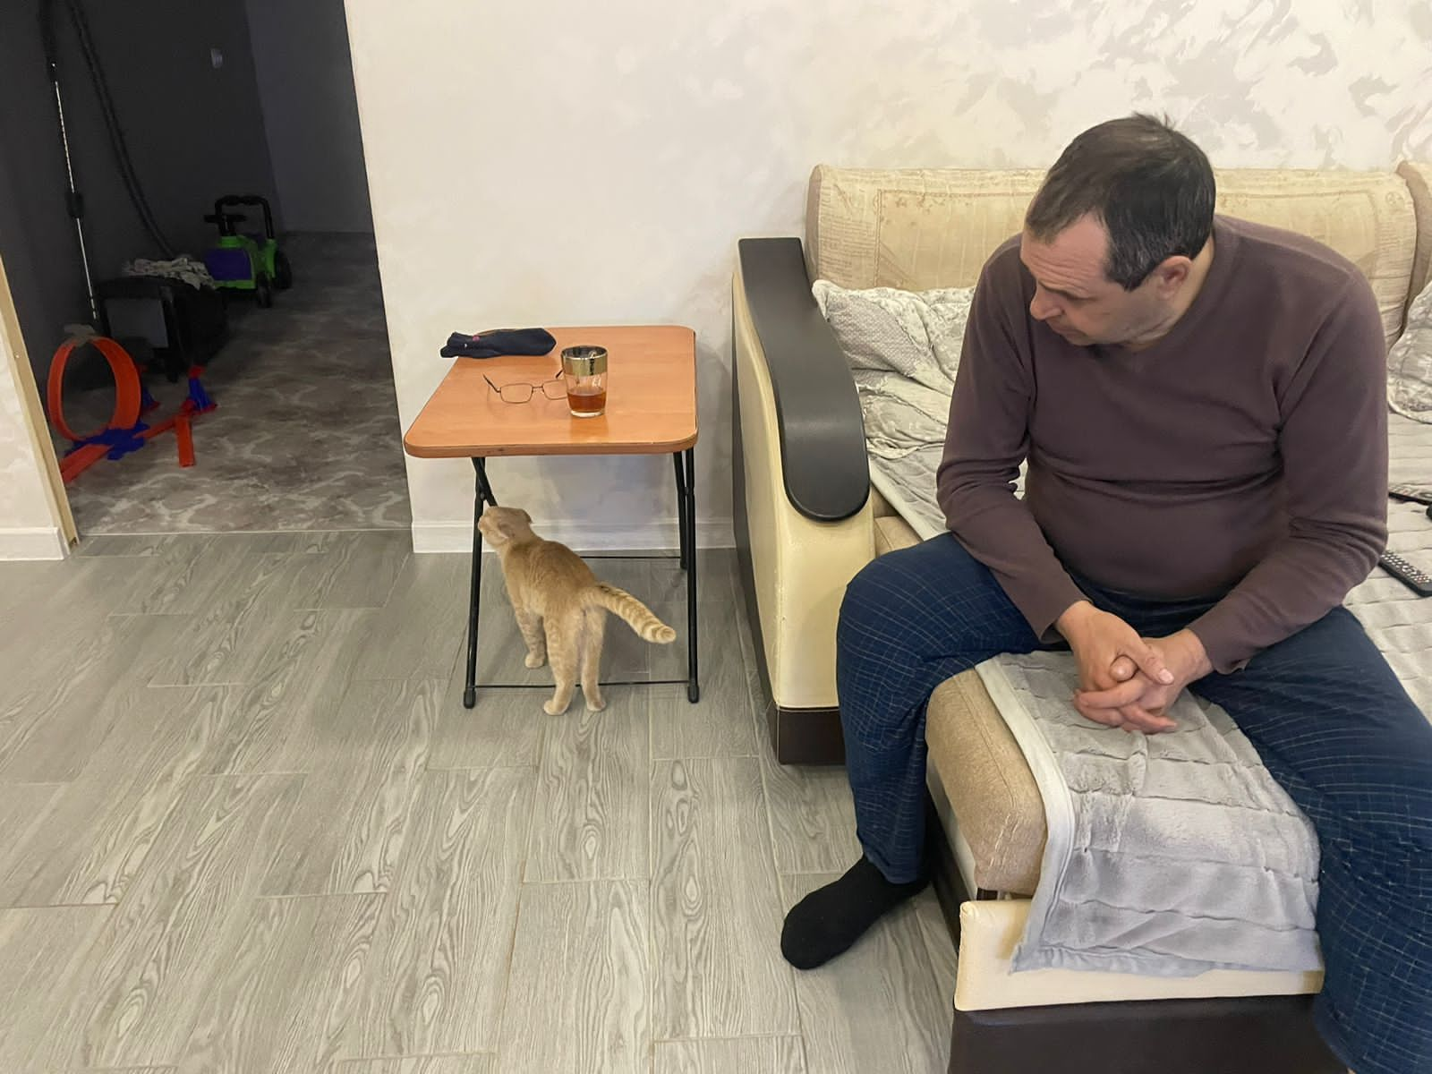
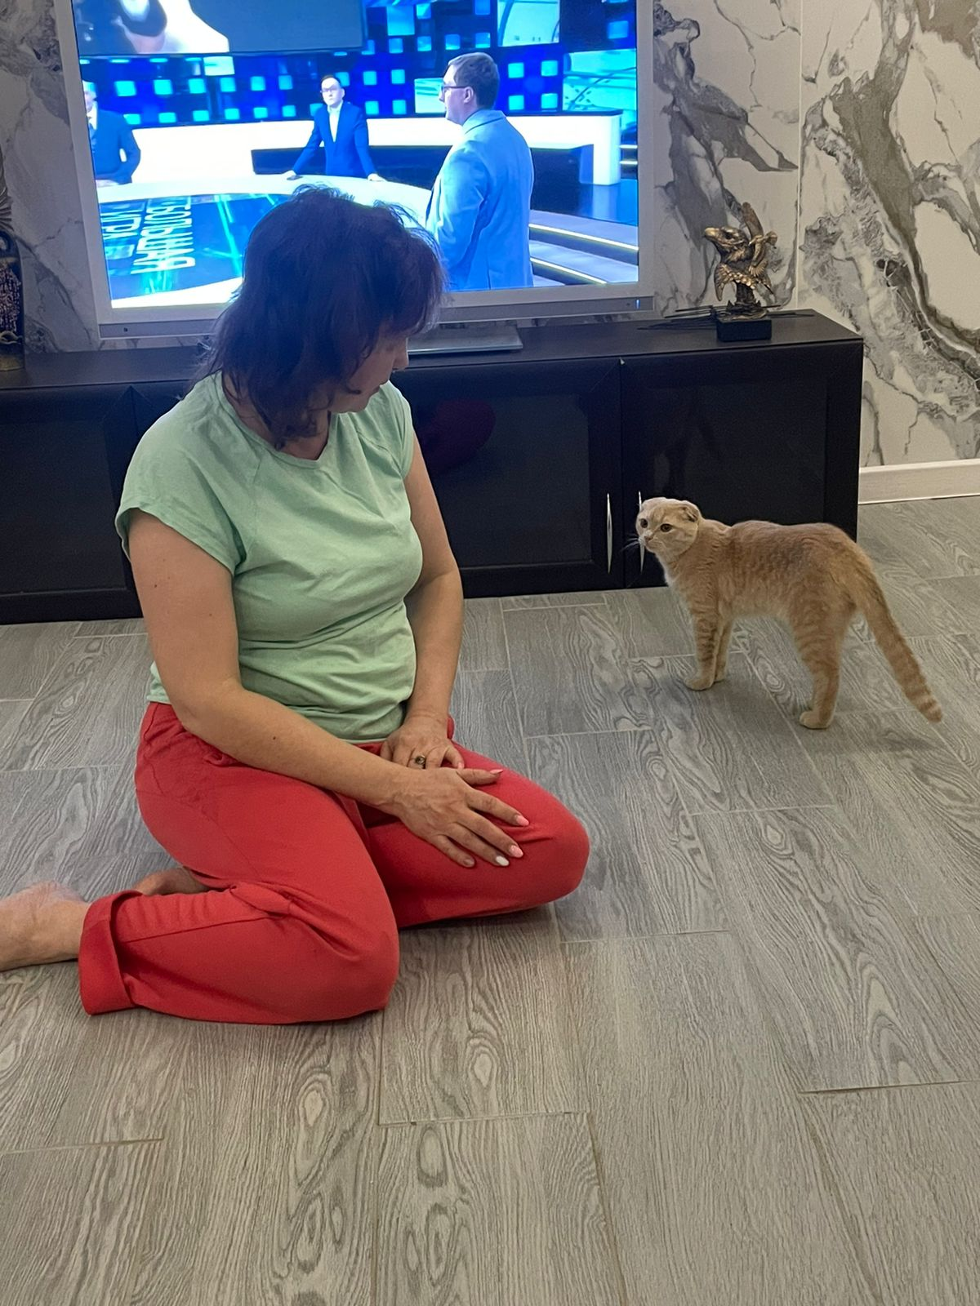
Провожу эксперимент. Правда ли что кошки знают своё имя?
Действительно наша кошка может узнавать своё имя
Услышав своё имя, поднималась на лапки, поворачивала голову
К каждому четвертому слову она ложилась или собиралась уходить

Slide 12
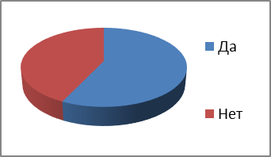
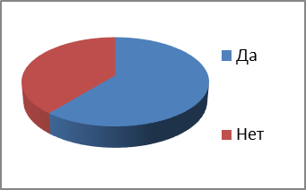
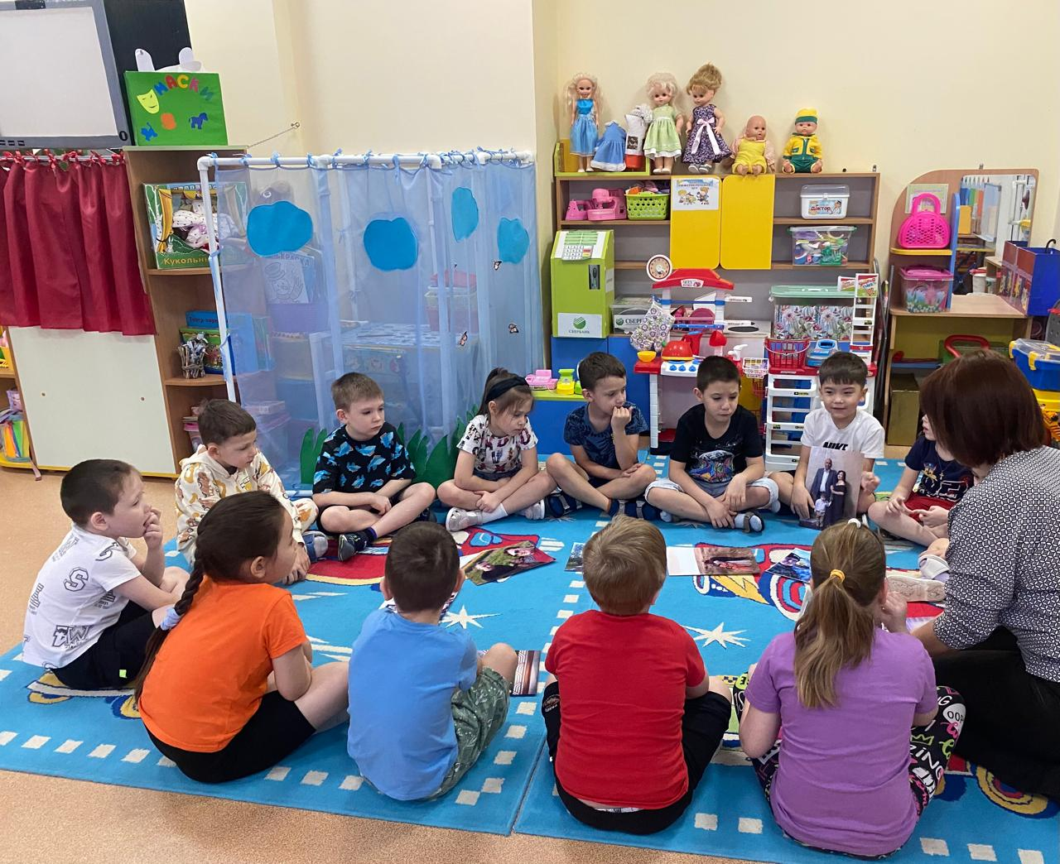

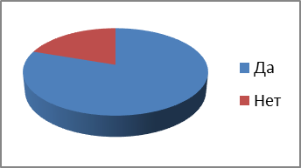
Опрос ««Что дети группы знают о содержании кошек?»»
Считаете ли вы, что кошек можно
и нужно перекармливать?
Кошкам нужно мыть миски
после еды?
Считаете ли вы, что кошки
любят спать в одном и том
же месте?
Хотели бы вы иметь
кошку дома?

Slide 13
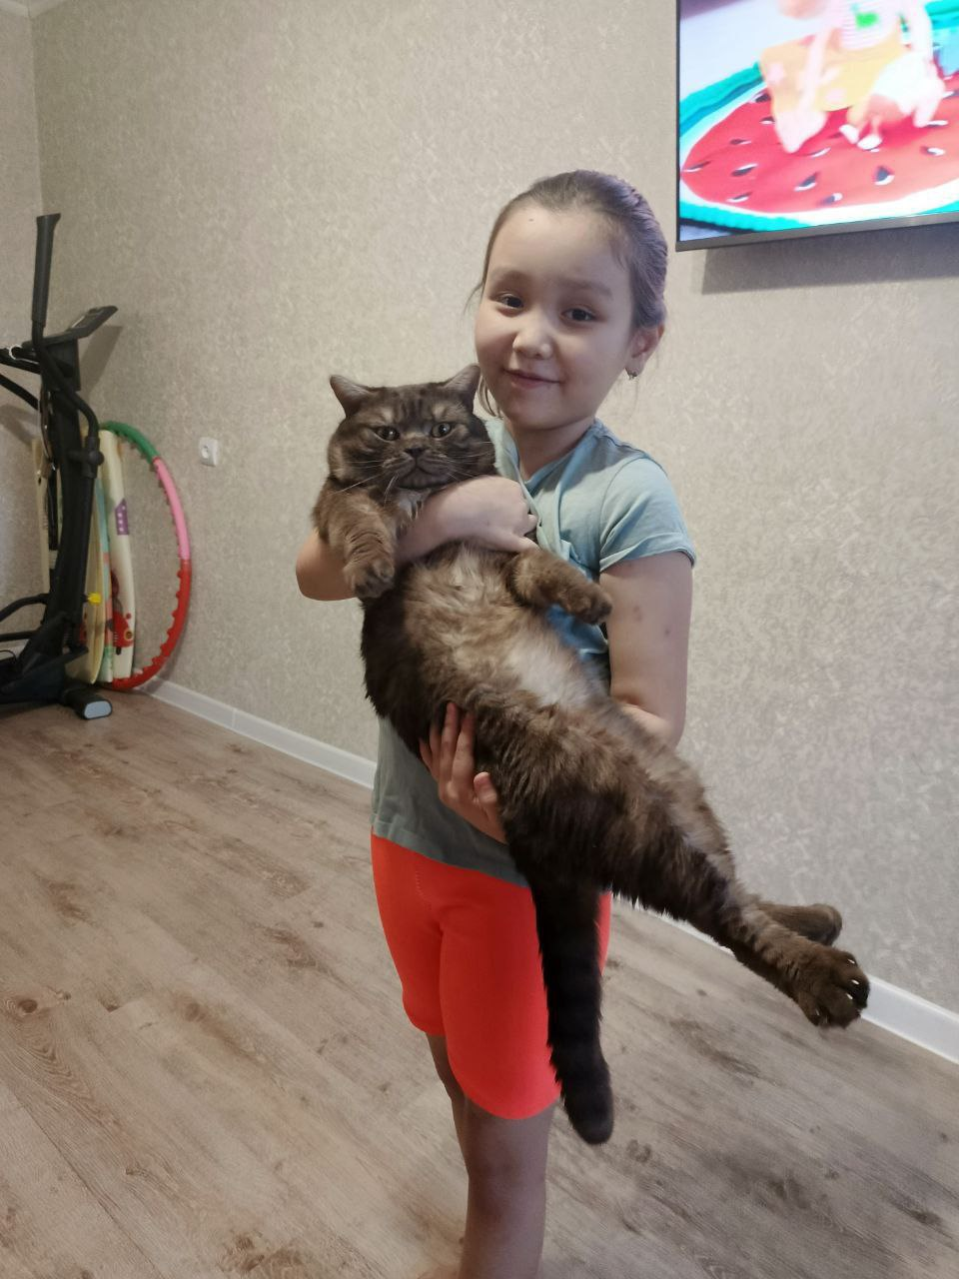
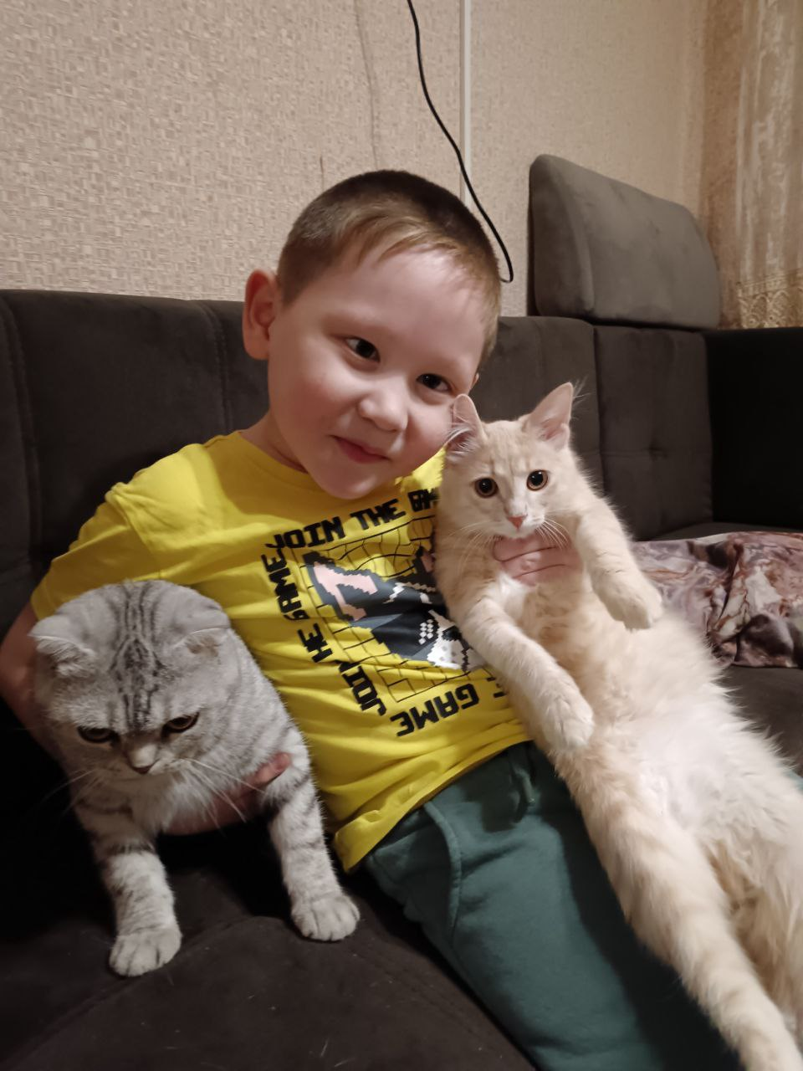
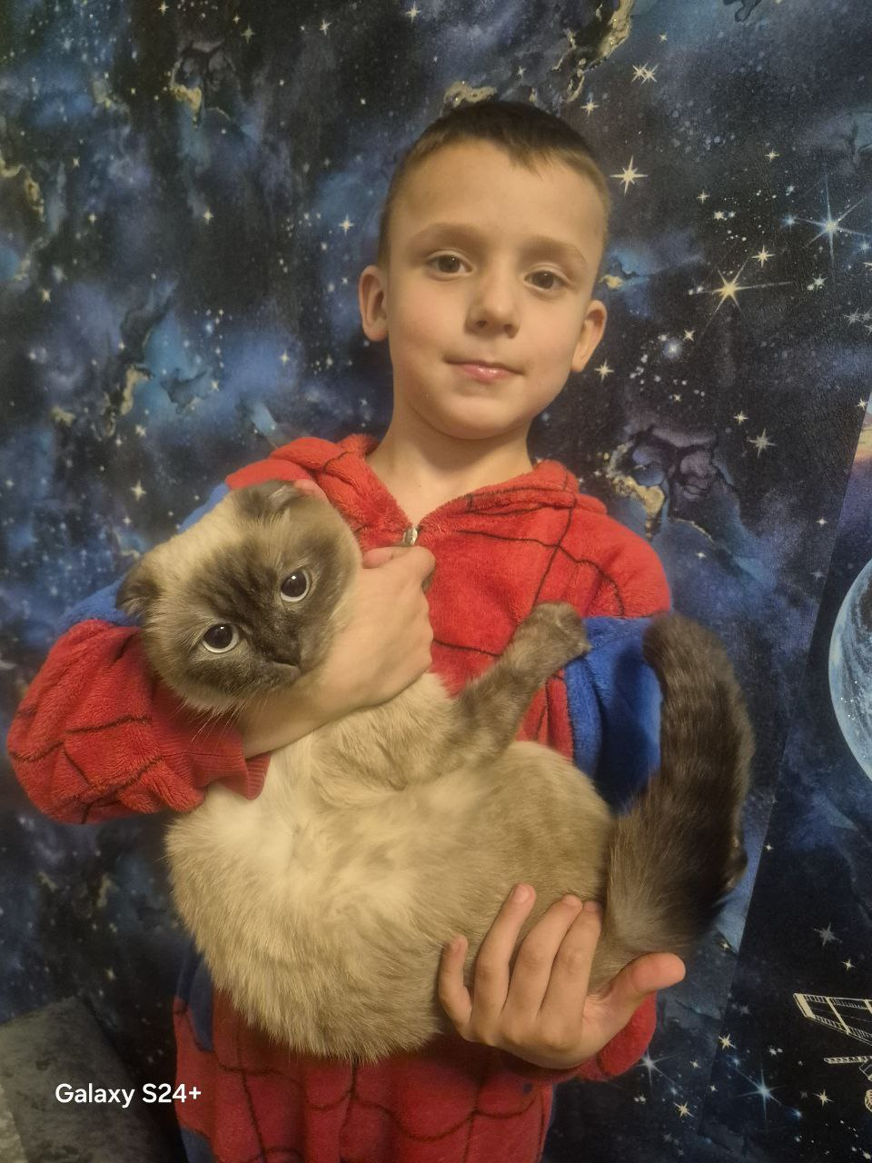
У некоторых ребят тоже есть кошки
Дария сама ухаживает за своей кошкой
Эмин и его два питомца
Артём следит за питанием своей кошки

Slide 14
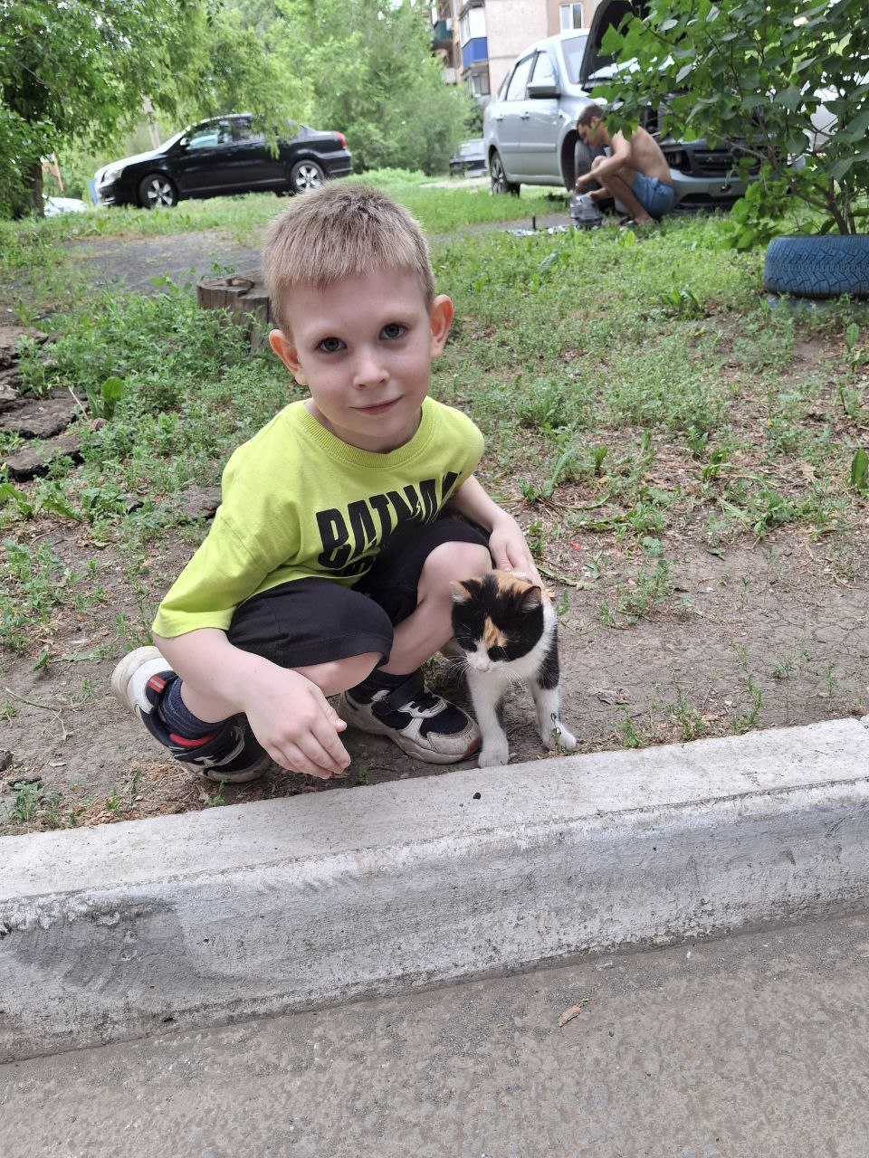
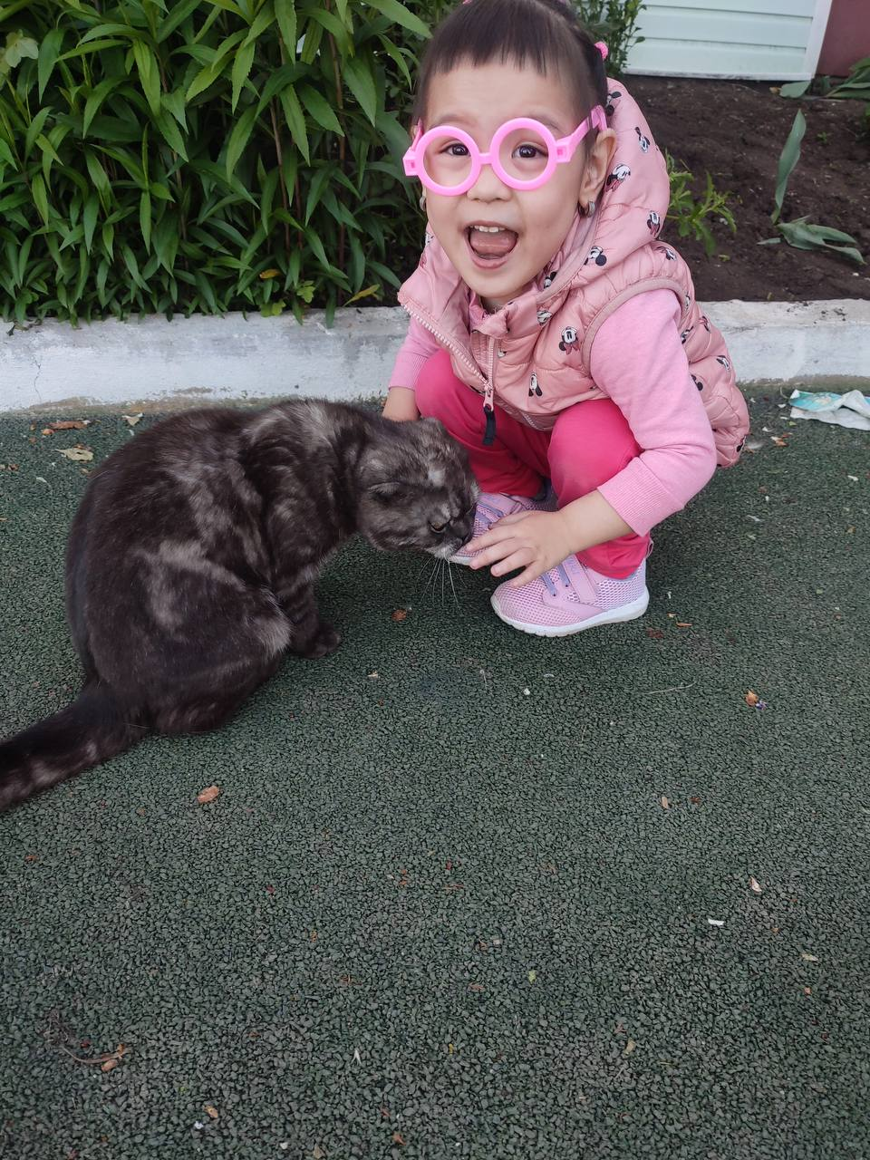
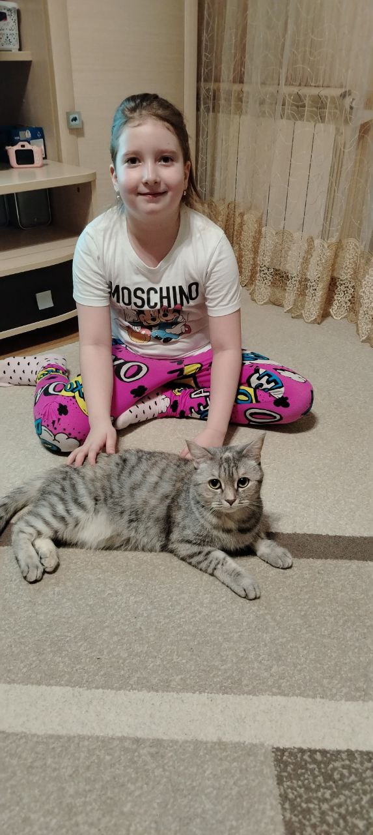
Ребята из группы и их домашние питомцы.
Стас и его трёхцветный питомец
Айлин гуляет со своей кошкой
Даша сама кормит свою кошку

Slide 15
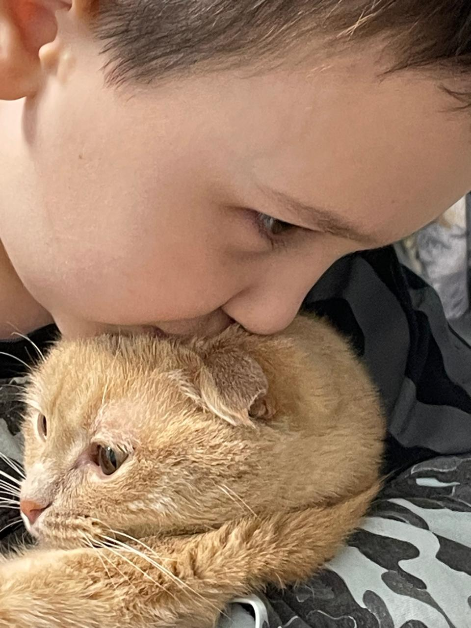
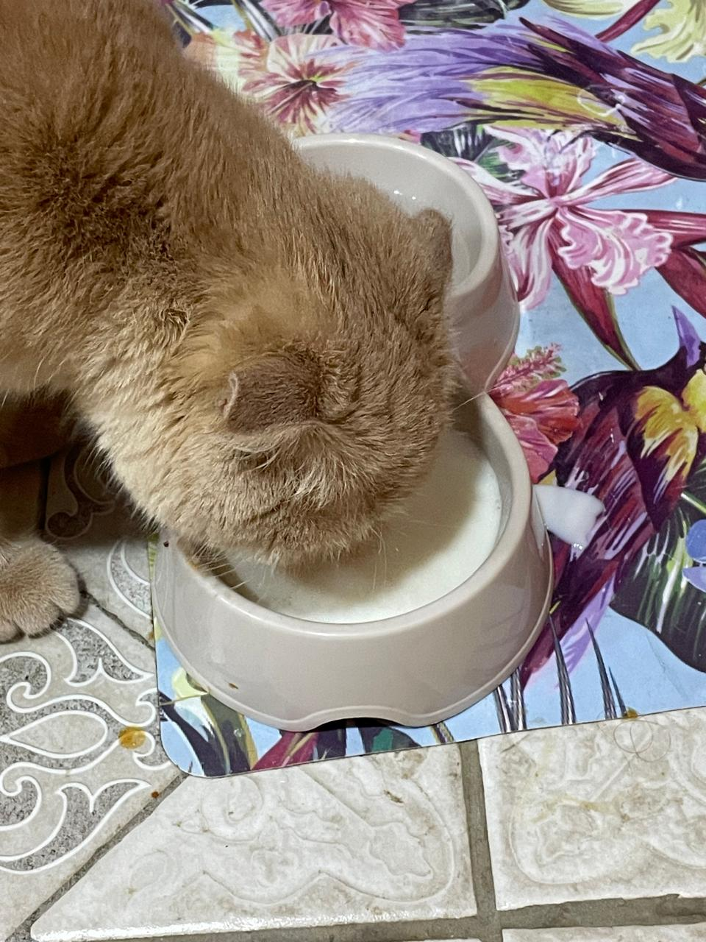
Выводы
Британцы дружелюбные и ласковые
Любимые места дома у кошки в разное время года разные
Правильное питание и чистые миски!
Кошки могут узнавать своё имя, даже если её зовёт чужой голос.

Slide 16
СПАСИБО ЗА ВНИМАНИЕ

